Slide 1
1.1 项目管理的来源和发展

Slide 2
提纲
哪些是项目？
为什么需要项目管理？
甘特图
关键路径法
三点估算法
项目管理发展历程
经典项目场景和敏捷项目场景

Slide 3
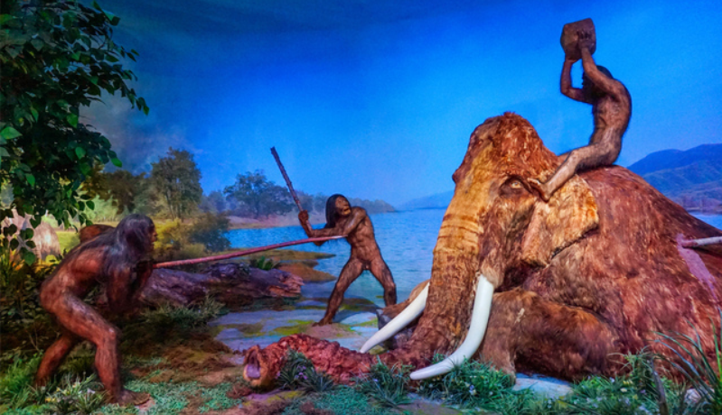
哪些是项目？（一）
狩猎

Slide 4
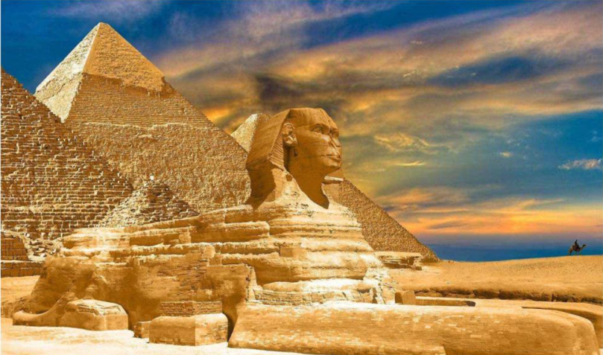
哪些是项目?（二）
金字塔

Slide 5
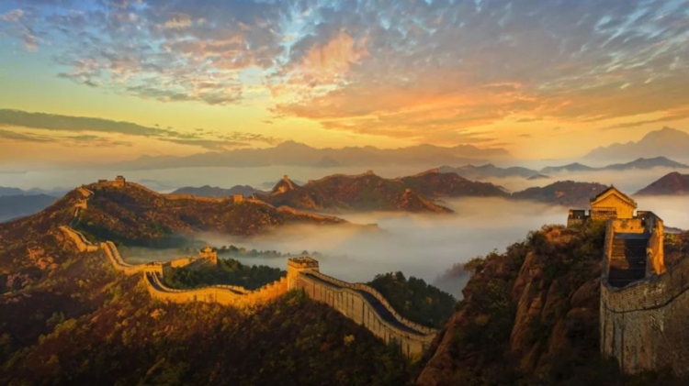
哪些是项目？（三）
长城

Slide 6
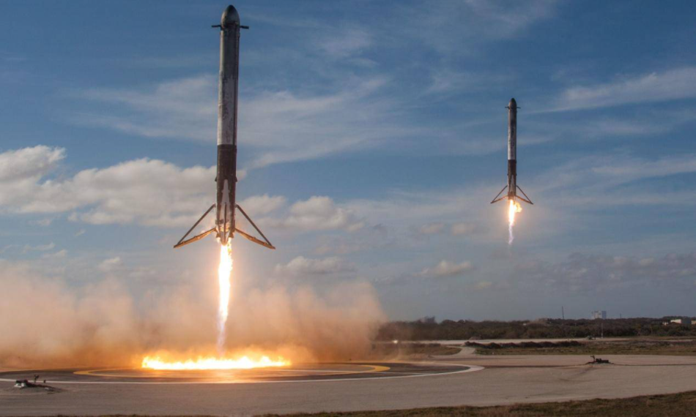
哪些是项目？（四）
SpaceX

Slide 7
为什么需要项目管理？
项目管理的实质就是制定好一个目标，去实现它。
有些事情一个人单打独斗已经无法实现，需要不同技术特长的人，相互配合才能实现共同的目标
云计算、大数据、人工智能的发展，企业全方位的竞争的需要

Slide 8
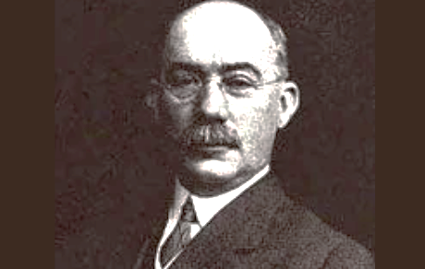
亨利·劳伦斯·甘特
美国工程师
亨利·劳伦斯·甘特

Slide 9
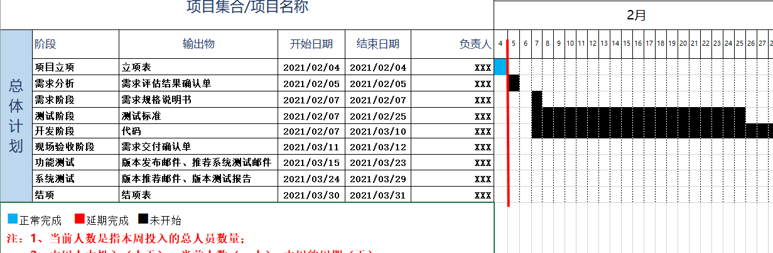
横道图——甘特图
甘特图——项目管理最重要的工具

Slide 10
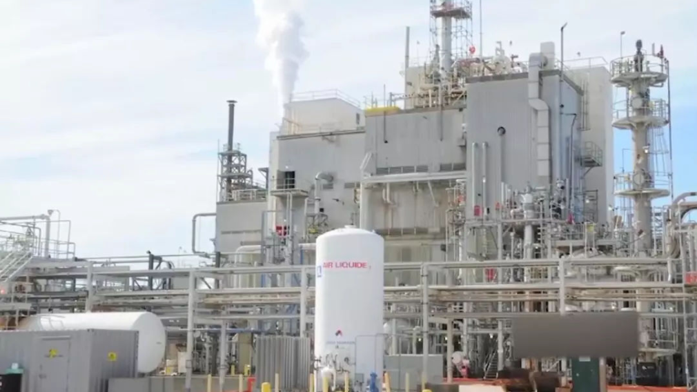
关键路径法
1956年，美国杜邦公司，停工例行检修
缩短最长路径上的工序，就能缩短整个检修的时间
经过反复摸索，将检修时间从125个小时减少到78个小时

Slide 11
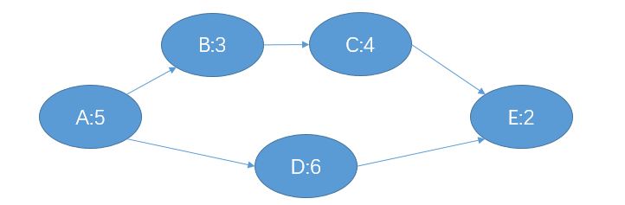
关键路径法
当前A:B:C:E 为关键路径，只有缩短该路径才能减少整体时间

Slide 12

三点估算法
1958年，美国北极星导弹计划
在研制前期，项目经理和开发工程师经常在评估开发任务需要多长时间，达不成一致，导致研发进度一直停滞不前。
创造性的用三值加权方法进行工期估算，也叫三点估算法
用4年时间完成了预定6年的项目，节省时间33%，这就是PERT计划评审技术。

Slide 13
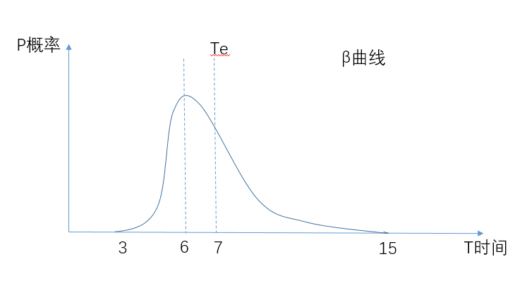
三点估算法
期望时间=（最乐观时间+最悲观时间+4倍的可能的时间）/6
右图中的期望时间怎么算出来的？

Slide 14
项目管理发展历程
国际项目管理协会
成立
美国项目管理协会
PMI成立
中国首批项目管理
硕士专业成立
PMP考试
出版PMBOK Guide
1965
1969
1984
1987
2004

Slide 15
经典项目
计划
基准
纠正

Slide 16
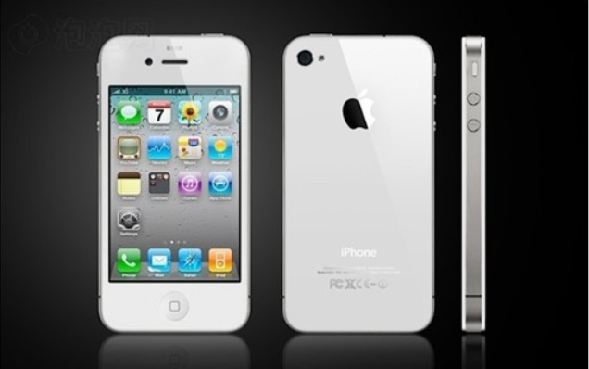
手机制造
屏幕大小
摄像头
电池

Slide 17


APP开发
该选哪一个？

Slide 18
敏捷项目
个体和交互 胜过 流程和方法
可用的软件 胜过 面面俱到的文档
客户协作 胜过 合同谈判
响应变化 胜过 遵循计划

Slide 19
如何理解敏捷
随意变更需求？
不写文档？
996、007就是敏捷？

Slide 20


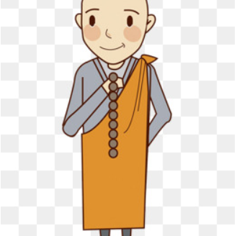

敏捷是什么？柴火困境
砍柴
买柴
烧一半水

Slide 21
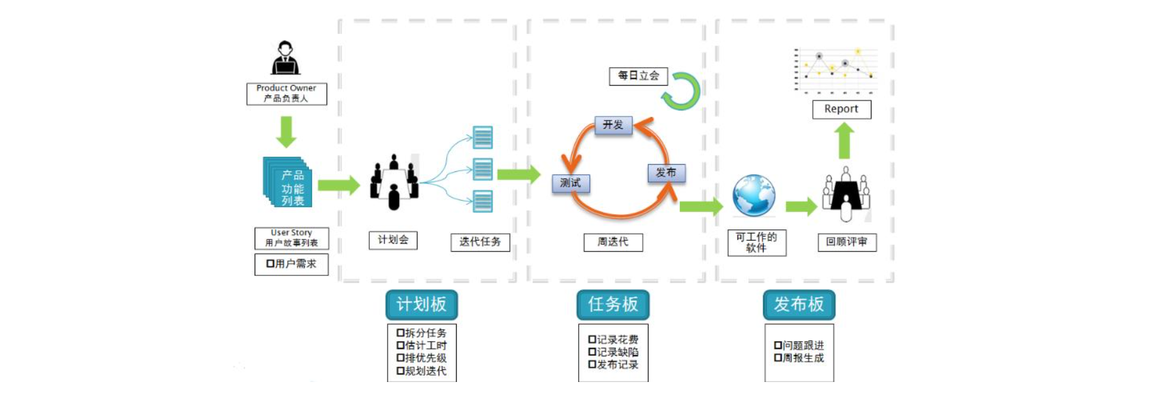
敏捷实战

Slide 22
未来发展
传统也趋向于互联网
经典与敏捷都将大量使用

Slide 23
谢谢！
如果认为本讲解有用，请B站关注“PMO项目管理办公室”

